Slide 1


§ 3. Hình cầu

Slide 2
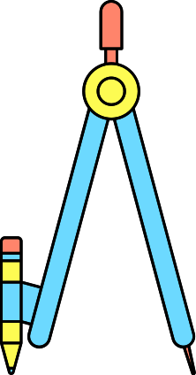

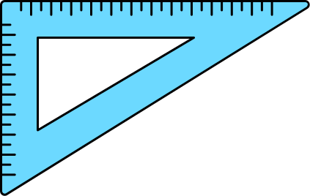


HOẠT ĐỘNG
MỞ ĐẦU

Slide 3

Quan sát hình vẽ và cho biết: Hình cầu
có những đặc điểm gì?

Slide 4
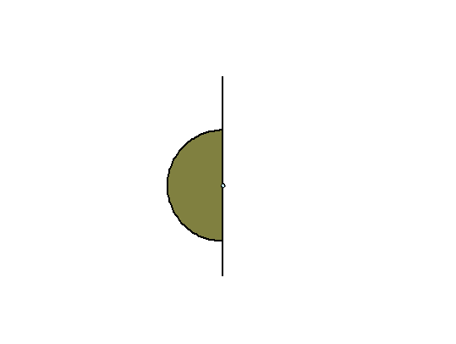
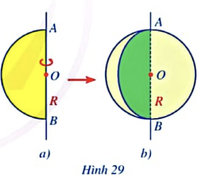
§ 3. Hình cầu
I. Hình cầu :
1. Nhận biết hình cầu:
Khi quay nửa hình tròn tâm một vòng xung quanh đường thẳng cố định chứa đường kính của nó là hình cầu.
Nửa đường tròn đường kính AB quét nên mặt cầu.
Điểm O được gọi là tâm của hình cầu (hay tâm của mặt cầu)
Đoạn thẳng AB là đường kính của hình cầu (hay đường kính của mặt cầu)
R là bán kính của hình cầu (hay bán kính mặt cầu)
.
Ví dụ :

Slide 5
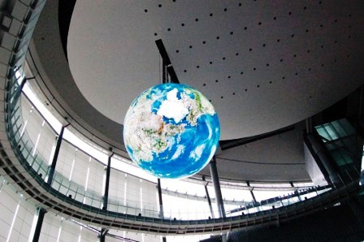
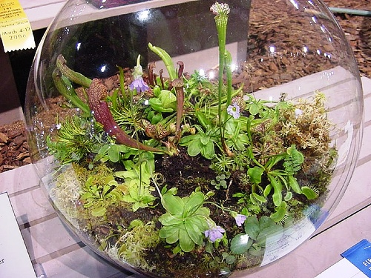
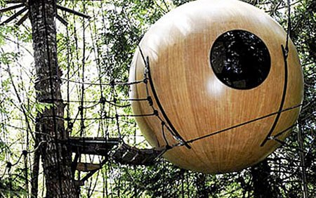
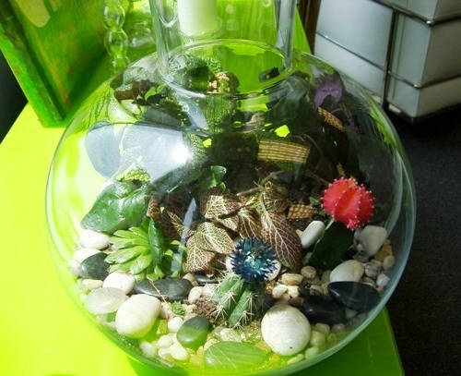
Hình cầu

Slide 6

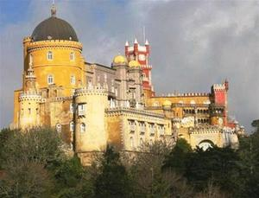
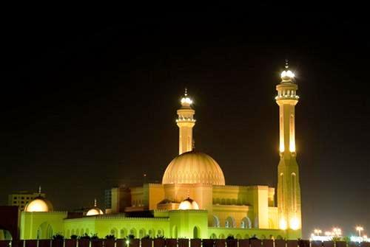

Kiến trúc có dạng hình bán cầu
Tòa Bạch ốc ở Washington D.C.
Cung điện Nacional da Pena Bồ Đào Nha
Đại thánh đường Al-Fateh
Nhà thờ Hồi giáo Brunei

Slide 7
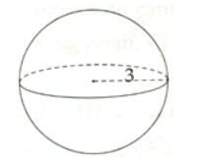
§ 3. Hình cầu
A
I. Hình cầu :
1. Nhận biết hình cầu:
O
2. Tạo lập hình cầu
HĐ2 Cắt một số miếng bìa có dạng hình tròn có cùng đường kính.Mỗi miếng bìa tròn đó được cắt làm hai nửa hình tròn. Ghép các miếng bìa có dạng nửa hình tròn đó để được một hình cầu như ở hình 31.
B
Ví dụ 1
Đối với hình cầu nhận được ở HĐ 2 (Hình 31c) hãy chỉ ra:
a) Tâm của hình cầu;
b) Một đường kính của hình cầu.
Luyện tập 1
Tạo lập một hình cầu có bán kính 3cm
a) Điểm O là tâm của hình cầu đó.
b) Đoạn thẳng AB là một đường kính của hình cầu đó.

Slide 8
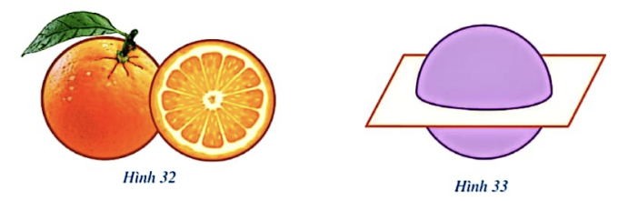
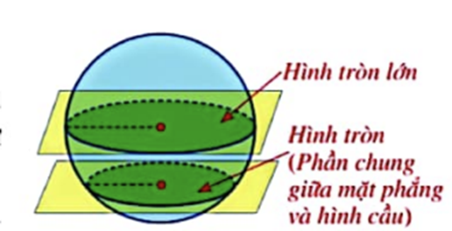
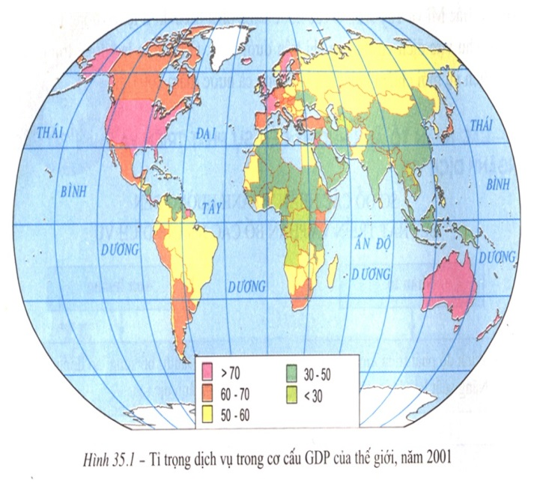
§ 3. Hình cầu
I. Hình cầu :
1. Nhận biết hình cầu:
2. Tạo lập hình cầu
3. Nhận biết phần chung giữa mặt phẳng và hình cầu
HĐ3 (SGK tr 105)
Nếu cắt một hình cầu bởi một mặt phẳng thì phần chung giữa chúng là một hình tròn, đặc biệt, nếu cắt một hình cầu bởi một một mặt phẳng đi qua tâm hình cầu thì phần chung giữa chúng là một hình tròn lớn.
Ví dụ : Trái đất được xem như một hình cầu, xích đạo là một đường tròn lớn.

Slide 9
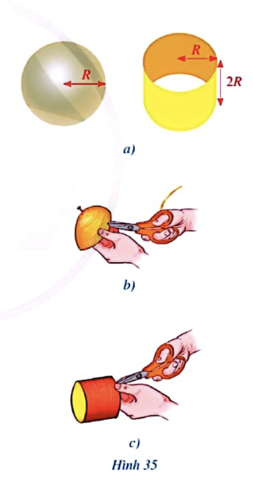
§ 3. Hình cầu
I. Hình cầu :
1. Nhận biết hình cầu:
2. Tạo lập hình cầu
3. Nhận biết phần chung giữa mặt phẳng và hình cầu
II. Diện tích mặt cầu :
HĐ 4 SGK/106
Diện tích mặt cầu có bán kính R là S = 4 R²
Ví dụ 2 Cho một hình cầu có bán kính là 10cm. Diện tích mặt cầu đó bằng bao nhiêu centimet vuông?
Diện tích mặt cầu đó là :
S= 4. 10² = 400  1256 (cm²)

Slide 10

Luyện tập 2: Một quả bóng đá theo tiêu chuẩn chuyên nghiệp (cho cả nam và nữ, từ khoảng 11, 12 tuổi trở lên), thường nặng khoảng 450g, có chu vi đường tròn lớn khoảng 70 cm. Diện tích bề mặt của quả bóng đá như thế bằng bao nhiêu centimet vuông (làm tròn kết quả đến hàng phần trăm)?
Giải
Bán kính quả bóng là
R = 70 : 211,15 cm
Diện tích bề mặt quả bóng là
S = 4R² = 4.3,14. (11,15)² 1561,49 cm²

Slide 11
HƯỚNG DẪN VỀ NHÀ
- Học thuộc công thức tính diện tích mặt cầu.
- Tính diện tích mặt cầu, một số hình trong thực tiễn.
- Làm bài tập 1; 2 SGK trang 108

Slide 12







CẢM ƠN QUÝ THẦY CÔ VÀ CÁC EM HỌC SINH

